Slide 1
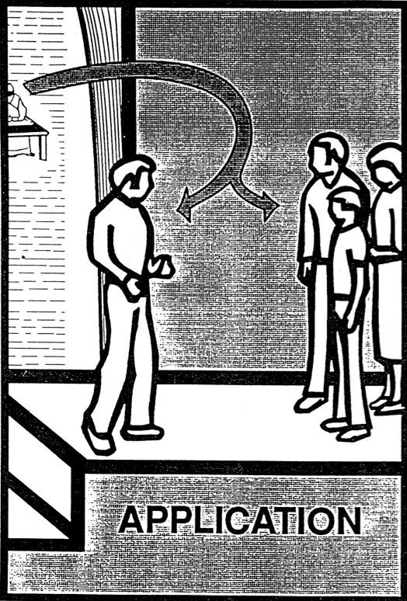
应用经文
50
Now we are ready to ask what the text means to me!
顾力凯博士 新加坡神学院
BibleStudyDownloads.org

Slide 2
为什么有那么多的传道无法帮会众们应用经文？

Slide 3
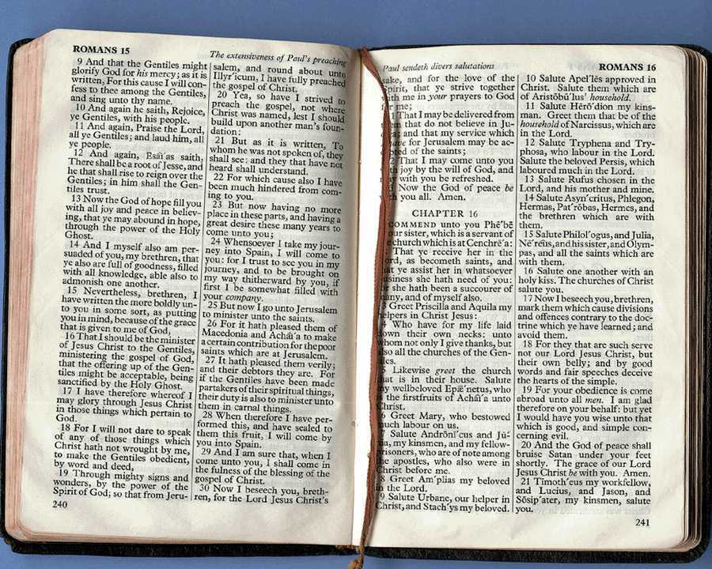
应用经文
70
祈求有个谦卑的灵
按照 1 到 6 的步骤 （27-28页)

Slide 4
首先应用你生活中的例子!
“各位，这是个超好的讲道， 但我确定我不能把它讲完！

Slide 5
应用经文
70
祈求有个谦卑的灵
按照 1 到 6 的步骤 (27-28页)
在你的生活中里参阅讲道的概念CPS (71页)
在他人的生活中里参阅讲道的概念CPS (71页)

Slide 6
在生活的领域里 应用圣经
71
你与神的关系
你与你自己的关系
你与他人的关系
你与敌人的关系

Slide 7
应用经文
70
祈求有个谦卑的灵
按照 1 到 6 的步骤 (27-28页)
在你的生活中的关系里参阅讲道的概念CPS (71页)
在他人的生活中里参阅讲道的概念CPS (71页)
赶紧应用

Slide 8
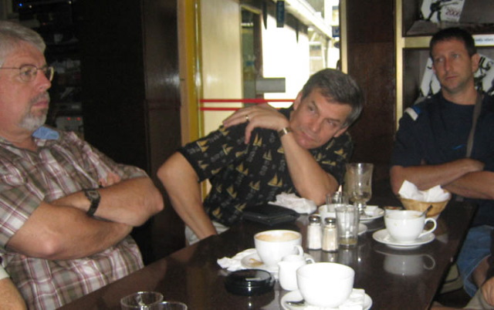
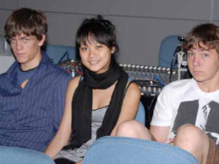
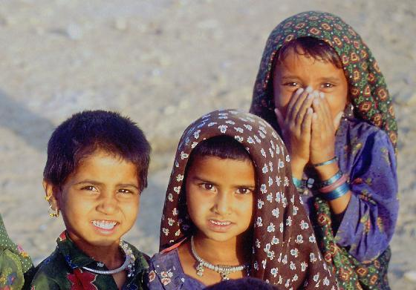
应用在不同的群体里
弟兄们
72
姐妹们
孩子们
学生们

Slide 9
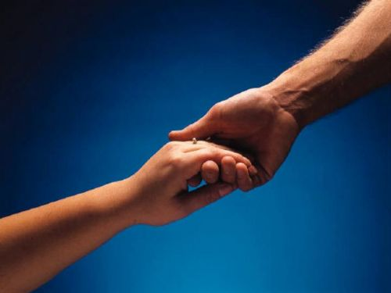
如何恢复人与人的关系
马太福音 18:15-20
10 December 2006
6 March 2011

Slide 10
马太福音 18:15-20
倘 若 你 的 弟 兄 得 罪 你 ， 你 就 去 ， 趁 着 只 有 他 和 你 在 一 处 的 时 候 ， 指 出 他 的 错 来 。 他 若 听 你 ， 你 便 得 了 你 的 弟 兄 ； 他 若 不 听 ， 你 就 另 外 带 一 两 个 人 同 去 ， 要 凭 两 三 个 人 的 口 作 见 证 ， 句 句 都 可 定 准 。 若 是 不 听 他 们 ， 就 告 诉 教 会 ； 若 是 不 听 教 会 ， 就 看 他 像 外 邦 人 和 税 吏 一 样 。我 实 在 告 诉 你 们 ， 凡 你 们 在 地 上 所 捆 绑 的 ， 在 天 上 也 要 捆 绑 ； 凡 你 们 在 地 上 所 释 放 的 ， 在 天 上 也 要 释 放 。 我 又 告 诉 你 们 ， 若 是 你 们 中 间 有 两 个 人 在 地 上 同 心 合 意 的 求 甚 麽 事 ， 我 在 天 上 的 父 必 为 他 们 成 全 。因 为 无 论 在 那 里 ， 有 两 三 个 人 奉 我 的 名 聚 会 ， 那 里 就 有 我 在 他 们 中 间 。
如何
恢复 15-17
应用这经文的意思…
Notes:
Jesus ended his teaching on restoring Christians in sin by commanding that unrepentant believers be treated like a pagan or tax collector—but how this? What does it mean?

Slide 11
神向你说什么？
a. 教会的群体
M
M
M
M
M
M
M
M
M
M
M
M
b. 你的生活
M
M
M
M
S
M
M
M
M
M
M
M
M
c. 帮助他人
M
M
M
Notes:
Apply restoring relationships in at least three areas…

Slide 12
Sins Worthy of Discipline
采取不应当的管教
逐出教会!
Notes:
Sometimes we can show what to do by also telling first what NOT to do…

Slide 13
Sins Worthy of Discipline
如何管教像那些 “外邦人或税吏”
别称他为基督徒
向这人传福音
别让他领圣餐
解除他在教会的姿格
解除他在教会的资务
未信徒
“要把这样的人交给撒但”(歌前5:5).
不可与他吃饭(歌前5:11).
禁止他参加教会？
最糟糕

Slide 14
Zuck 九十个动词
73
如果你不能从这些九十个动词里想出一些应用例子，那么你就是没希望了！

Slide 15
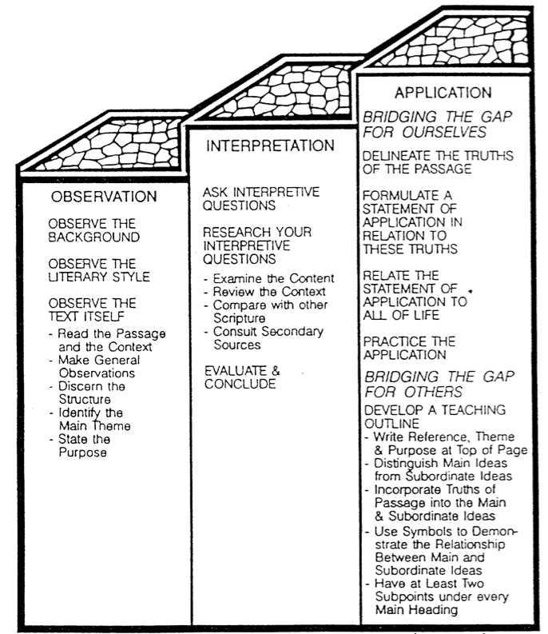
Conclusion
63

Slide 16
圣经学习链接地址 biblestudydownloads.com
免费获得该讲解!
圣经学习 下载
圣经研读材料链接地址 biblestudydownloads.com
Notes:
The explanation for free!
Bible Study materials link address (top) translated by Michele Ang 15 Jan 2015
Bible study (bottom)

Slide 17
Black

